Slide 1
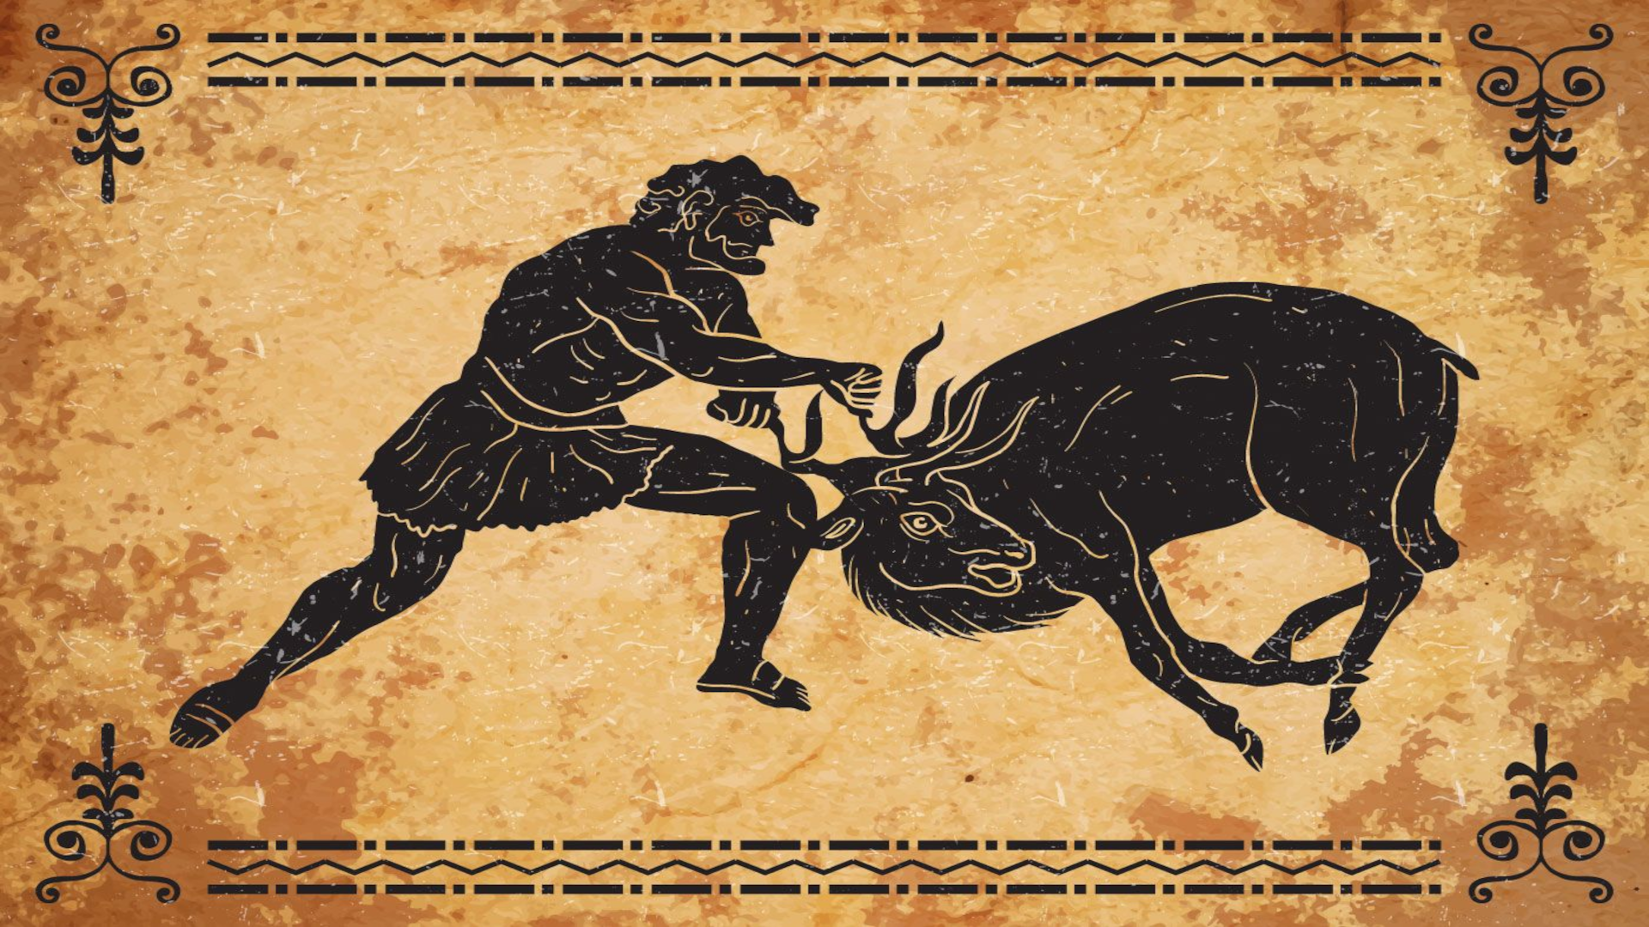
Herakles

Slide 2
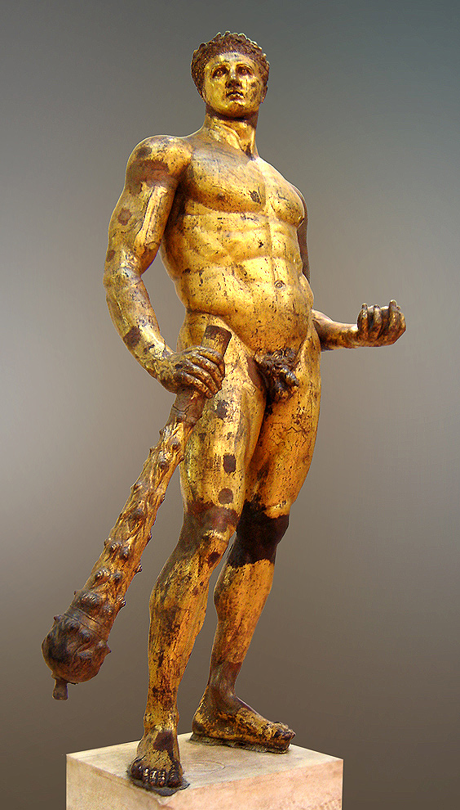
Herakles
Herakles (gr. Ἡρακλς) je v gréckej mytológii syn boha Dia a Alkmény, dcéry mykénskeho kráľa Elektryóna.
Bol najväčší hrdina gréckych mýtov a bájí, preslávený silou a udatnosťou.

Slide 3
Detstvo
Herakles (gr. Ἡρακλς) je v gréckej mytológii syn boha Dia a Alkmény, dcéry mykénskeho kráľa Elektryóna.
Bol najväčší hrdina gréckych mýtov a bájí.

